Slide 1
§8.2 一阶方程
这一节讨论一阶微分方程
(1)
的求解问题
遗憾地是 , 对于阶数最低的一阶微分方程 (1) , 要
求其解一般是不行的
所以 , 这一节 , 我们仅对一些特殊的一阶方程讨
论其求解问题

Slide 2
1º 可分离变量的一阶方程
如果 f (x , y) = g(x)h(y) ,
则方程为
(2)
方程 (2) 称为可分离变量的微分方程
如果 y = a 使 h(a) = 0 , 则 y = a 是 (2) 的解
如果 h(y) ≠ 0 , 则
方程 (2) ⇔
( 分离变量 ) (3)
对 (3) 两边积分得
( c为任意常数) (4)

Slide 3
说明:
(1) 我们约定:
分别表示
的一个原函数 , 任意常数已含在 c 中
(2) 等式 (4) 确定一隐函数 y = y(x , c) , 此即为
方程 (2) 的通解
事实上将 (4) 两边对 x 求导有
方程 (2) 的通解:

Slide 4
例
求方程 的通解
解
此方程是一阶可分离变量方程
分离变量得
两边积分得
所以方程的通解
说明:
很明显 y = 0 也是方程的解 , 但 y = 0 不包含
在通解 之中 , 所以通解不一定就是
方程的全部解

Slide 5
例
求方程 的通解
解
原方程可表示为
分离变量
两边积分得
通解为

Slide 6
例
求解
解
先求通解 .
这是一可分离变量方程
分离变量有
两边积分得通解
令 x = 0 , y = 1 得
所以以上初值问题的解为
即

Slide 7
一般地 , 对于初值问题
(5)
分离变量
(6)
积分得通解:
记
(原函数)
则有

Slide 8
令
所以初值问题 (5) 的解
所以初值问题 (5) 的解为
(7)

Slide 9
例
求方程 满足
初始条件 的特解
解
原方程可表示为
即
( 可分离变量方程 )
积分得

Slide 10
所以特解为

Slide 11
例
曲线 y=y(x) 与曲线族 中的任一椭
圆都正交 ( 在交点处切线相互垂直 ) , 若已知曲线
y = y(x) 经过点 ( a , b ) ( ab ≠ 0 ) , 求此曲线方程
解
任取一椭圆
设 y =y(x) 与此椭圆的交点为 ( x , y )
y = y(x) 在点 ( x , y )处的切线斜率为:
而 在点 ( x , y )处的切线斜率为:

Slide 12
由正交条件知:
积分得
( c 为任意常数 )
由 y(a) = b
所以所求曲线为:

Slide 13
2º 一阶线性方程
如果 f (x , y) 关于 y 是线性函数 , 即
此时方程为
(8)
方程 (8) 称为关于 y 的一阶线性方程 , Q(x) 称为
自由项 ,
而称自由项 Q(x) = 0 的一阶方程
(9)
为关于 y 的一阶线性齐次方程

Slide 14
下面讨论方程 (8) 的求解:
首先考虑齐次方程 (9) 的求解
方程 (9) 可表为
( 可分离变量方程 )
积分得
可得方程 (9) 的通解:

Slide 15
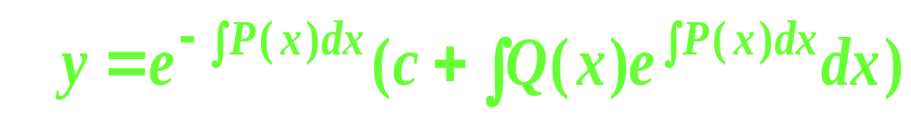
采用常数变易法方程 (8) 的通解 :
设 是方程 (8) 的解 , 其中
c(x) 为待定函数 .
代入方程有
所以 , 一阶线性方程 (8) 的通解
(10)
注意:
(10) 式中的积分都仅表示一原函数 (不再带
常数)

Slide 16
例
求方程 通解
解
方程是关于 y 变量的一阶线性方程
此时
利用公式 (10) 得方程的通解

Slide 17
例
求方程 通解
解
方程不是关于 y 变量的一阶线性方程 , 但可
变形为
(关于 x 变量的线性方程 )
利用公式 (10) ( 注意 x , y 互换 ) 得方程的通解

Slide 18
例
有一质量为 m 的质点 , 从液面由静止状态开始
垂直下沉 ,
设在沉降过程中质点所受的阻力与沉
降速度 v 成正比 , 比例系数为 k > 0 , 试求质点下沉
速度 v 及位置 x 与沉降时间 t 的关系
解
建立坐标系如图所示
0
∇
kv
在下沉过程中 , 在时刻 t , 质点 M
M
受到两个作用力:
mg
重力: mg , 阻力 : kv
x
根据牛顿第二定律有

Slide 19
由于当 t = 0 时 , v(0) = 0
故知 v 满足以下初值问题:
( 一阶线性方程 )
所以方程的通解为
由 v(0) = 0

Slide 20
所以有
又 及 x (0)=0 , 知 x 满足下初值问题
积分得
所以

Slide 21
3º 齐次型方程(可化为可分离变量的方程)
如果 f (x , y) 满足: 对任意的 t∈R ,
f (tx ,ty ) = f (x , y)
则称方程
为一阶齐次型方程

Slide 22
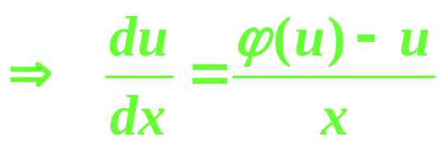
令 , 则
所以原方程可表示为:
(11)
令 ⇒ y = xu
代入 (11)有
这是关于 u , x 变量的一阶可分离变量的方程

Slide 23
例
求方程 的通解
解
这是一齐次型方程 .
在方程的右边分子分母
同除 x 得
令 ,
则
代入上方程有

Slide 24
积分得
将 代入得
所以方程的通解为:

Slide 25
例
求方程 的通解 .
解
原方程可写成
令 ,
则
代入上方程有
积分得
所以方程的通解为:

Slide 26
例
设曲线 L 上任一点 P(x , y) 满足 OP ⊥ QR (见图 ) ,
其中 PR 为 L在点 P处的切线 , 又知 L 过点 ( 1 , 2 ) ,
求曲线 L 的方程 .
y
R
P(x,y)
解
过点 P(x , y) 作切线方程
0
Q(x,0)
x
⇒ R 点的坐标为
直线 QR 斜率:
直线 OP 斜率:
由于 OP ⊥ QR
即

Slide 27
所以所求曲线 y=y(x) 满足方程
又曲线经过点 (1 , 2) , 即 y(1)=2 , 所以所求曲线
y=y(x) 是下初值问题的解
方程可变形为
( 齐次型方程 )
令 ,
则
代入上方程有

Slide 28
积分得
将 代入上式得
令 x=1 , y = 2 得 c = 4 ,
所以所求曲线 L的方程为
即

Slide 29
齐次型方程通过变量代换可化为可分离变量方程
求解 , 下面介绍一些其它的例子 .
例
求解初值问题
解
原方程可写成
令 , 则有

Slide 30
方程的通解为
原方程的通解
令
所以初值问题的解

Slide 31
例
求方程 的通解 .
解
令
其中 h , k 为待定常数 .
则有 ,
代入原方程得
故令
解得 h = 1 , k = 2 .
于是令 ,
则原方程化为

Slide 32
( 齐次型方程 )
再令 , 则
代入方程有
解得通解
将 代入得原方程的通解

Slide 33
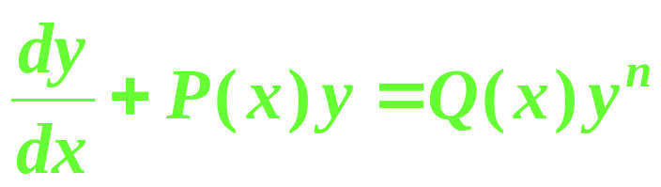
4º 伯努里方程(可化为一阶线性方程的方程)
如果
其中 n ∈ R ,
此时方程为
(12)
方程 (12)称为伯努里方程 .
下面考虑方程伯努里方程 (12) 的求解
在 (12) 式两边同乘 y ^{−n} 得

Slide 34
令 , 则方程变形成
这是一关于 u 的一阶线性方程 .

Slide 35
例
求方程 的通解 .
解
这是一伯努里方程
两边同乘 得
即
令 , 得
所以通解

Slide 36
所以原方程的通解为

Slide 37
例
求方程 满足 y(0) = 1的特解
解
这是一伯努里方程
原方程可表为
令 , 得
所以通解

Slide 38
即通解
令 得 c = 1
所以初值问题的解

